Slide 1
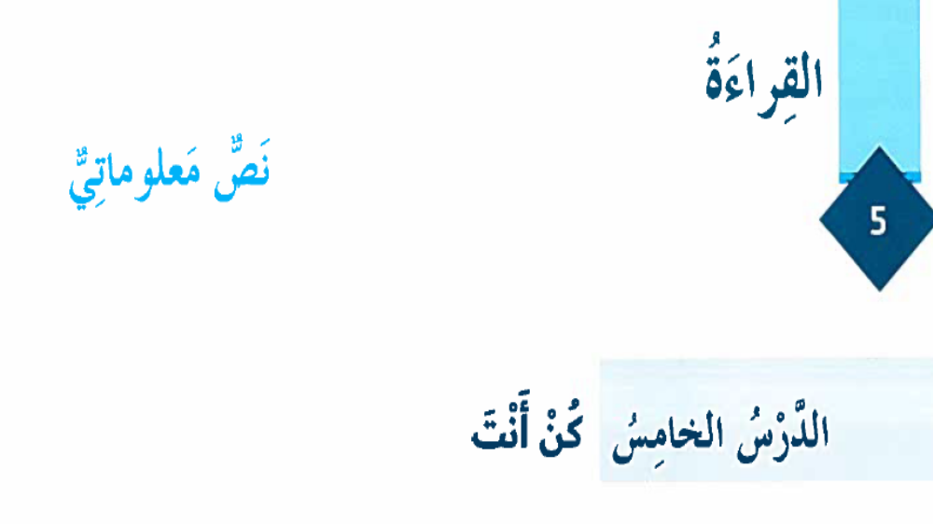

Slide 2
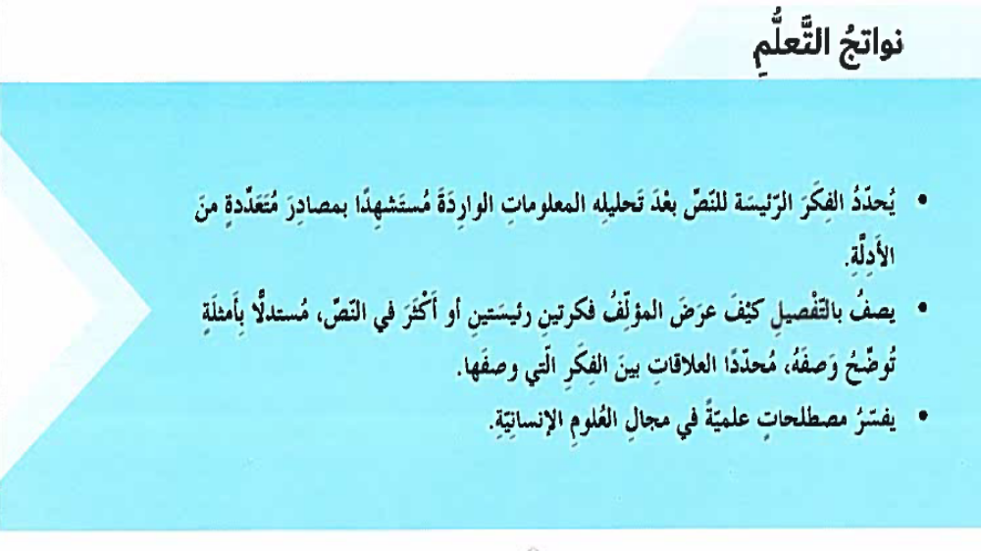

Slide 3
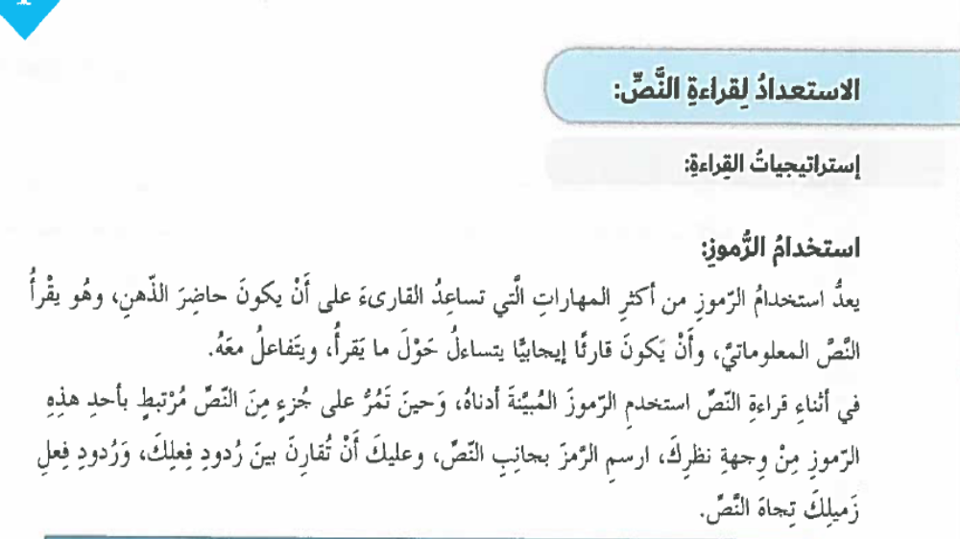

Slide 4
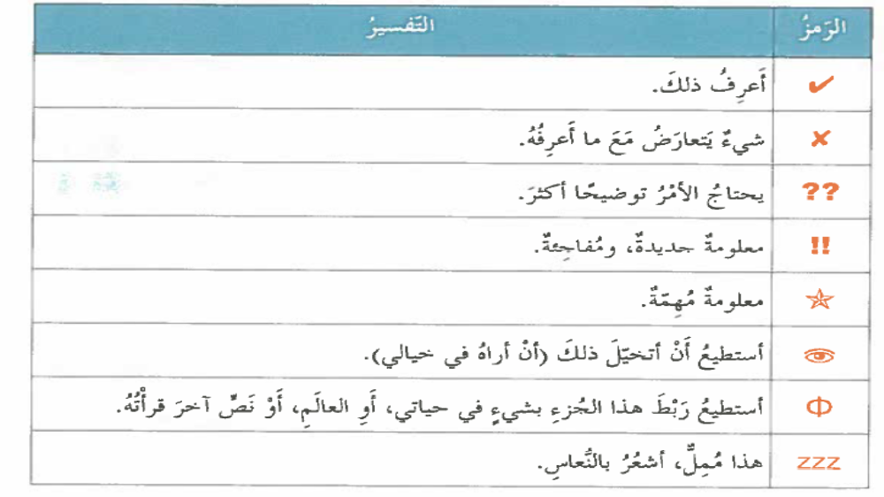

Slide 5
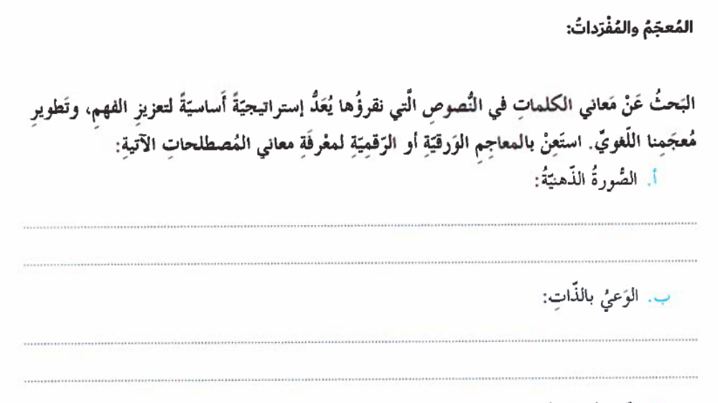
تكوين صورة في العقل حول الأشخاص بالاعتماد على أشكالهم أو حتى قبل رؤيتهم ، وتكون غير مطابقة للواقع غالبًا .
إدراك الشخص لنقاط القوة ونقاط الضعف عنده وبالتالي يعرف كيف يتصرف في الأمور .

Slide 6
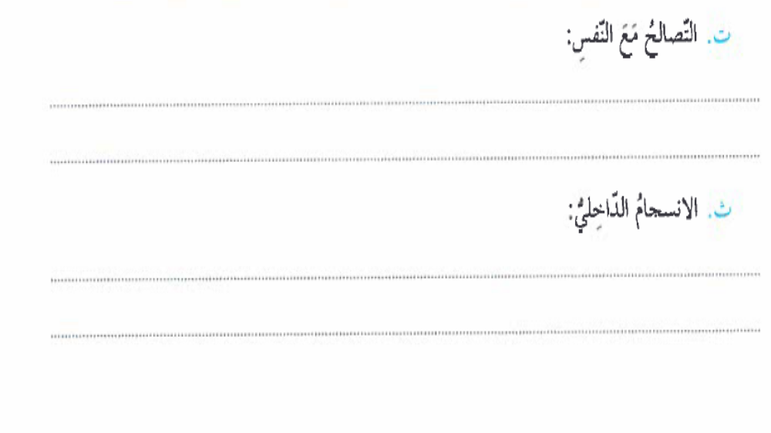
أن يكون مسالمًا في رأيه ووسطيًّا في تفكيره وقانعًا في عيشه وراضيًا في نصيبه وعقلانيًّا في طموحه .
معناه الرضى والقناعة بما أعطاه الله للإنسان وعدم التكلُّف والبساطة في التعامل .

Slide 7
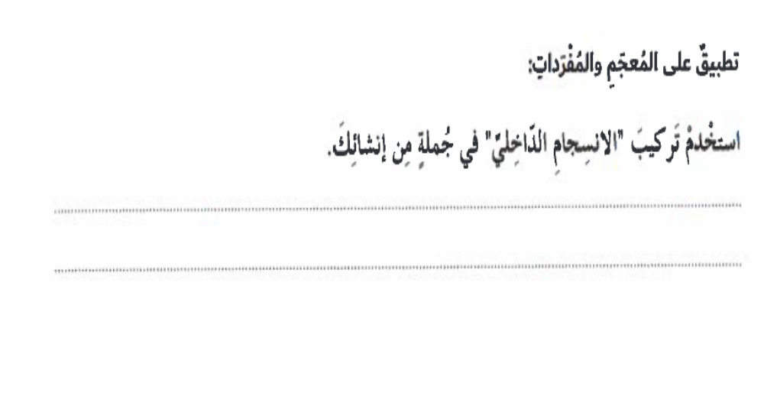
مفتاح الانسجام الداخلي هو الرضى والبساطة وعدم التكلُّف .

Slide 8
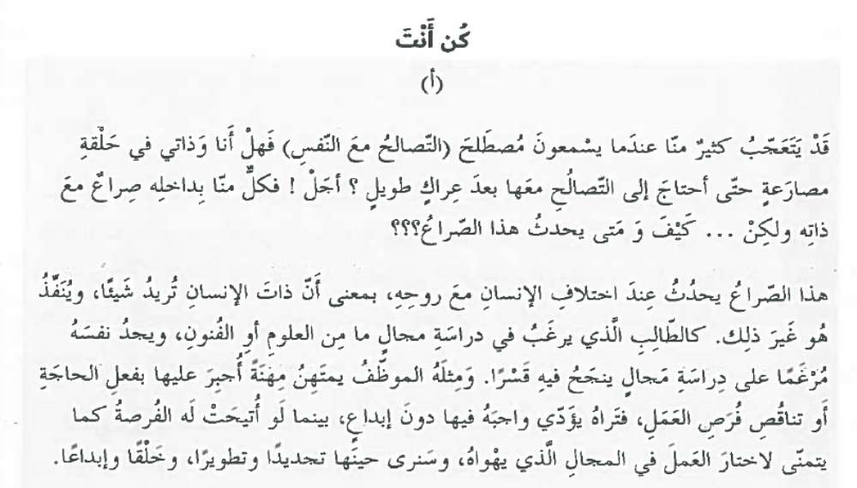

Slide 9
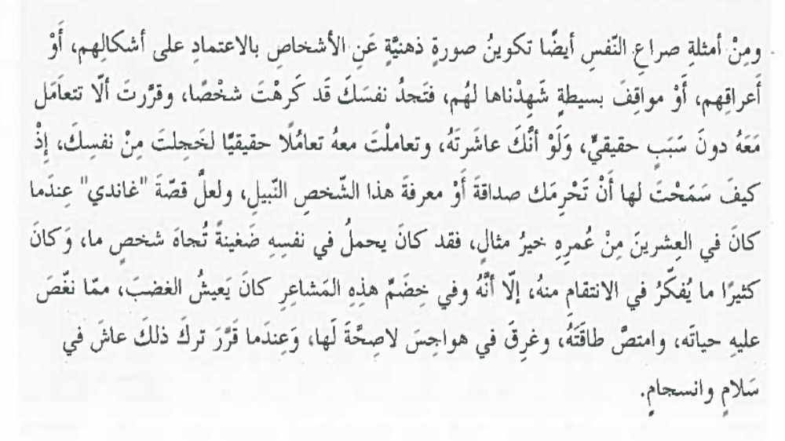

Slide 10
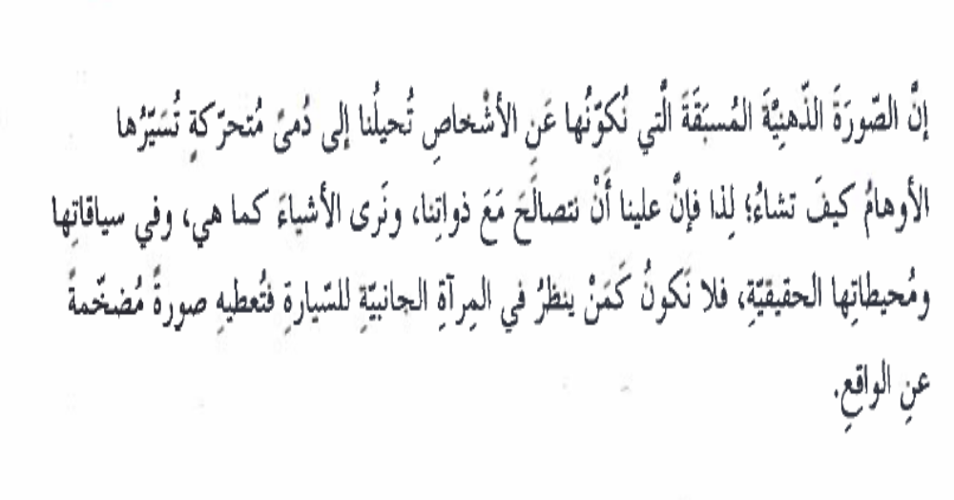

Slide 11
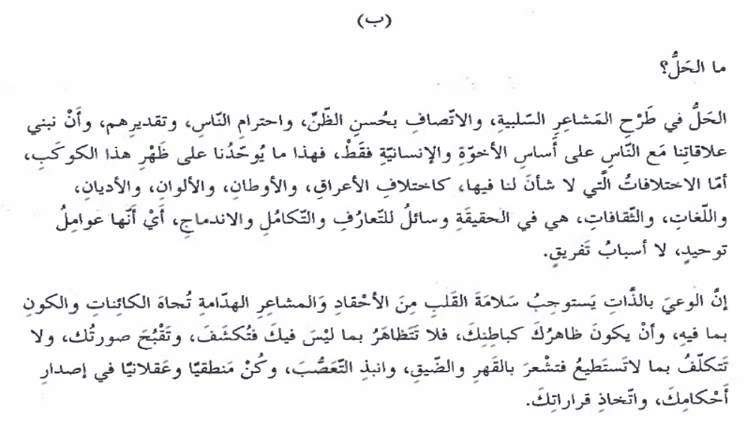

Slide 12
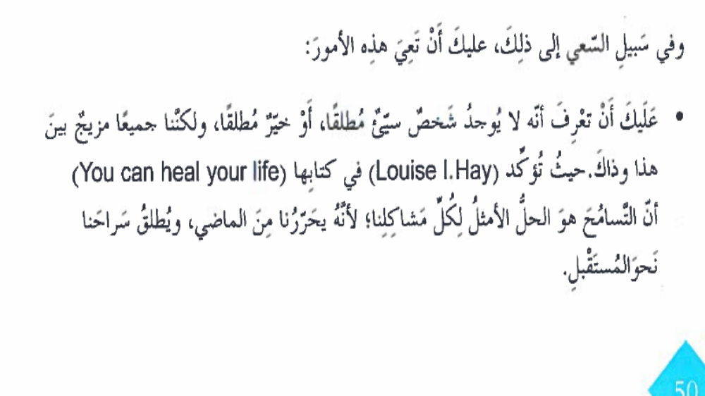

Slide 13
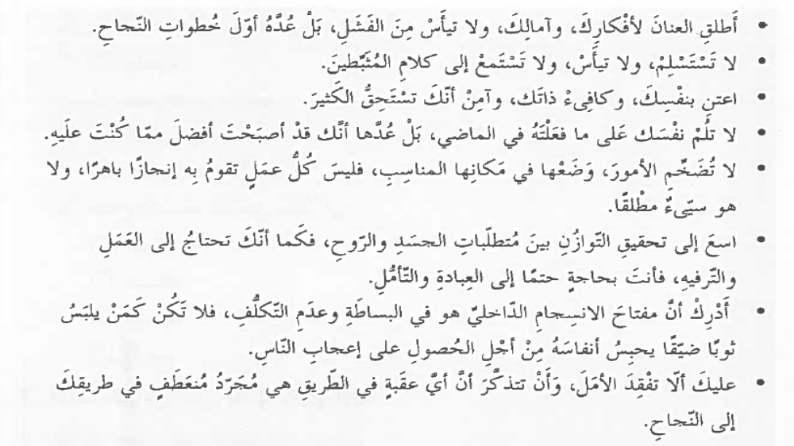

Slide 14
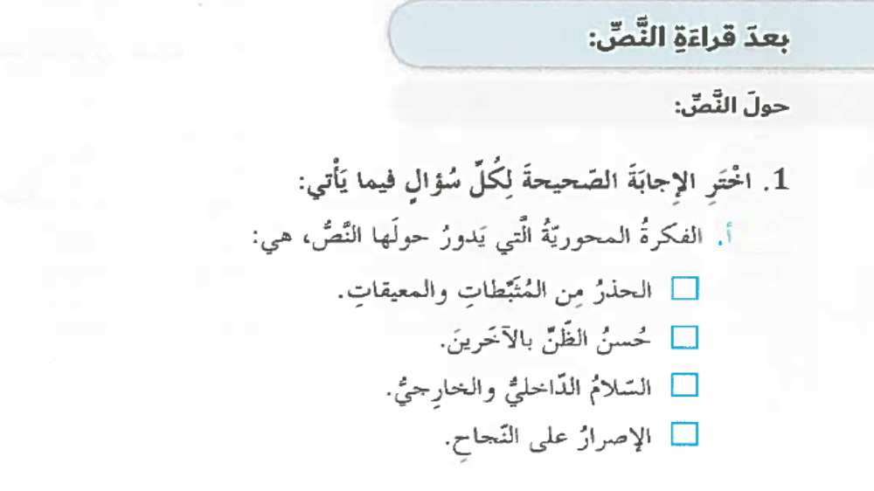

Slide 15
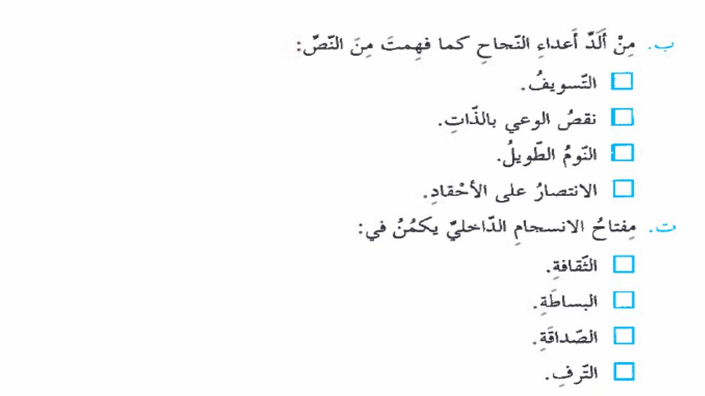

Slide 16
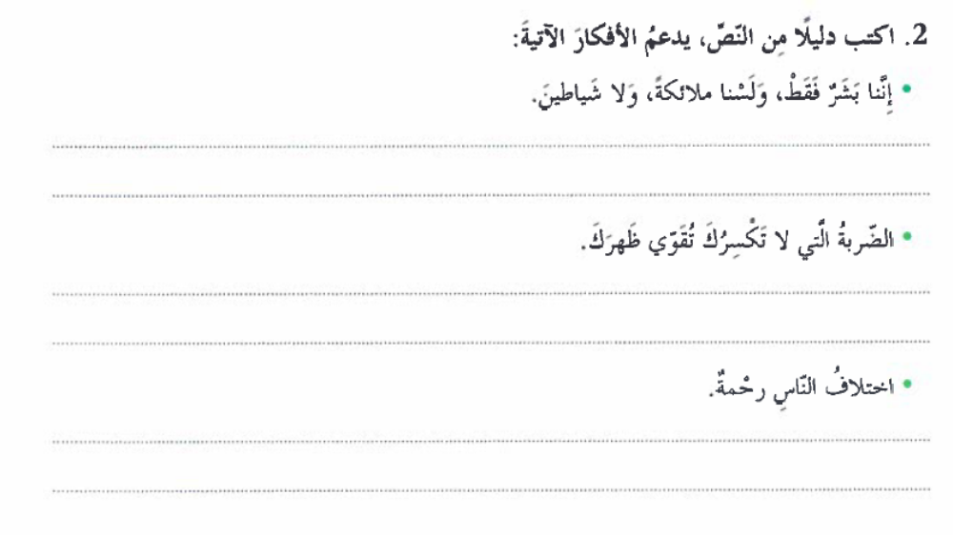
عليك أن تعرف أنه لا يوجد شخص سَيِّءٌ مُطلقًا أو خيِّرٌ مطلقًا ولكننا مزيج من هذا وذاك .
أي عقبة في الطريق هي مجرد منعطف في طريقك إلى النجاح .
أمَّا الاختلافات التي لا شأن لنا فيها ... عوامل توحيد ، لا أسباب تفريق .

Slide 17
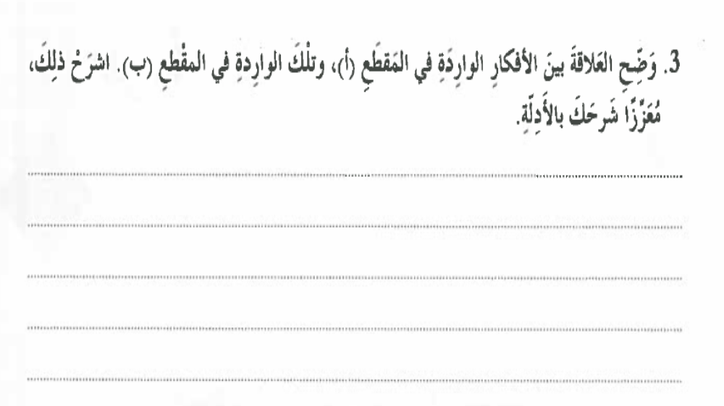
الأفكار الواردة في المقطع ( أ ) تتكلم جميعُها عن الصراعات النفسية كاختلاف الإنسان مع روحه وتكوين الصورة الذهنية الخاطئة عن الآخرين ... والمقطع ( ب ) يتكلم عن حلول لتلك المشكلات ومنها حسن الظن واحترام وتقدير الناس وسلامة القلب ... وتقديم بعض النصائح في نهاية المقطع .

Slide 18
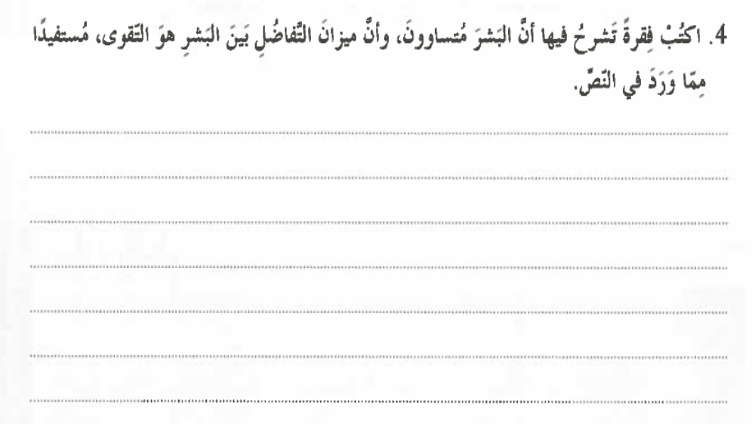
لقد خَلَقَنَا اللهُ مِنْ أبٍ واحدٍ وأمٍّ واحدةٍ وجَعَلَنَا شُعُوبًا وقبائلَ « لِتَعَارَفُوا إِنَّ أَكْرَمَكُمْ عِنْدَ اللهِ أَتْقَاكُمْ » فميزانُ التفاضلِ بيننا التقوى والعملُ الصالحُ وتقديمُ المنفعةِ للآخرينَ ، ومنْ خلالِ هذا النصّ نعرفُ أنَّه لا يجوز لشخص أن يُقَلِّلَ من شأن شخصٍ آخرَ لعِرْقِهِ أو للوْنِهِ بل عليه أنْ يترُكَ هواجسَ النفسِ وتكوينَ الصورةِ الخاطئةِ عن الآخرين ، وعليه أن ينشَغِلَ بإصلاحِ عُيوبِهِ أوّلًا قبل النظرِ إلى عيوبِ غيرِهِ ؛ فبذلك تتقدَّمُ البشريةُ وينتشِرُ الحبُّ والإخاءُ بين الجميع .

Slide 19
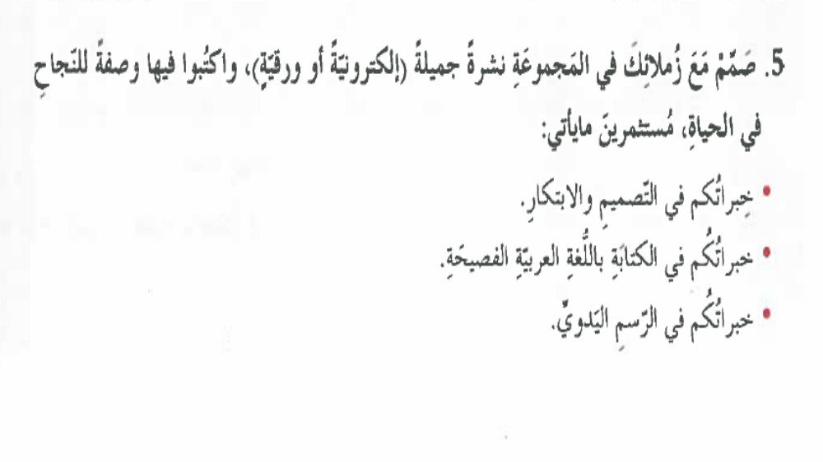
نشاط لا صفي للطلاب

Slide 20
( لا تَنْسُونَا مِنْ صالِحِ دُعائِكُم في سُجُودِكُم )
أ – العناني علي فرج

